Slide 1
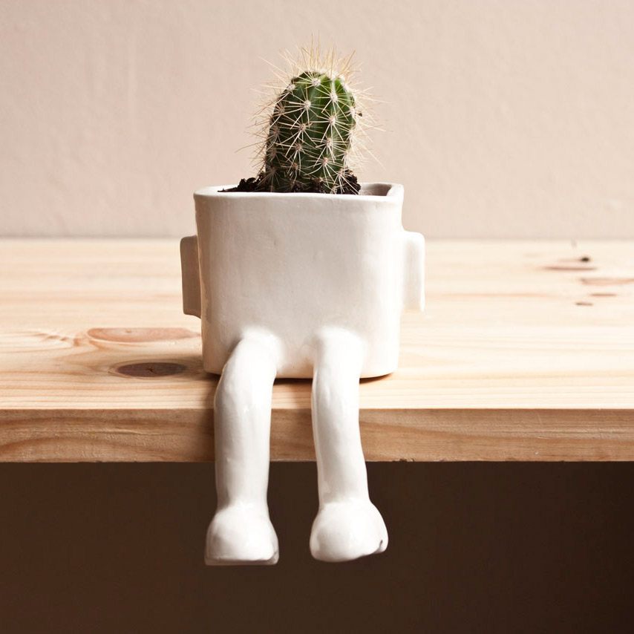
CONTENTS
00 Demonstration
01 Needs & Purpose
02 Functions

Slide 2


Slide 3
00 Demonstration

Slide 4
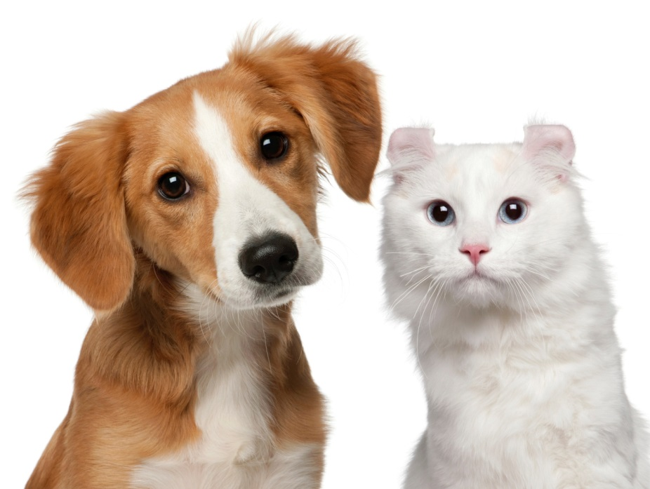
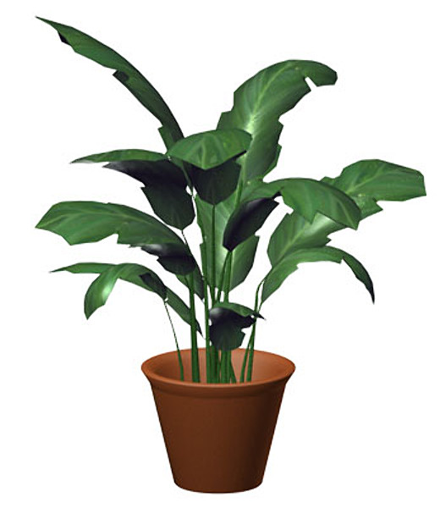
PetPlant
Physical Computing
20120019 김수현
20131132 김혜리

Slide 5
01 Needs & Purpose

Slide 6
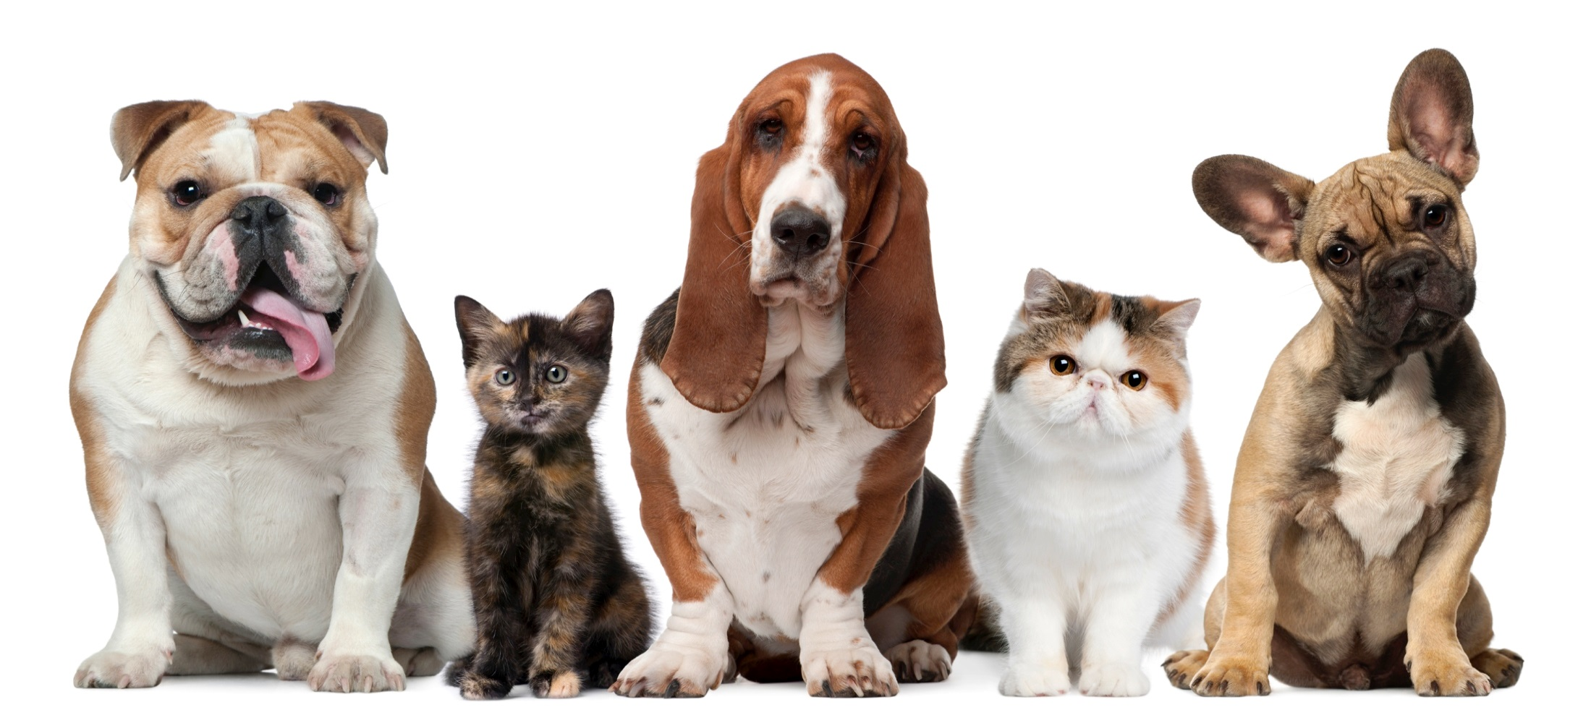

Needs & Purpose
Burden/Cost of Raising Pets
Despite Desires for Interactions
Money
Health-care
Time
Place
Notes:
당시 19세기 파리는 화가들의 천국이었다고 할 수 있다. 나폴레옹 3세의 문화정책은 살롱의 부흥을 가져왔고, 황제까지 직접 참여해서 당선작을 선정할 정도였다.
그야말로 살롱 권위가 최상이었을 시기.

Slide 7
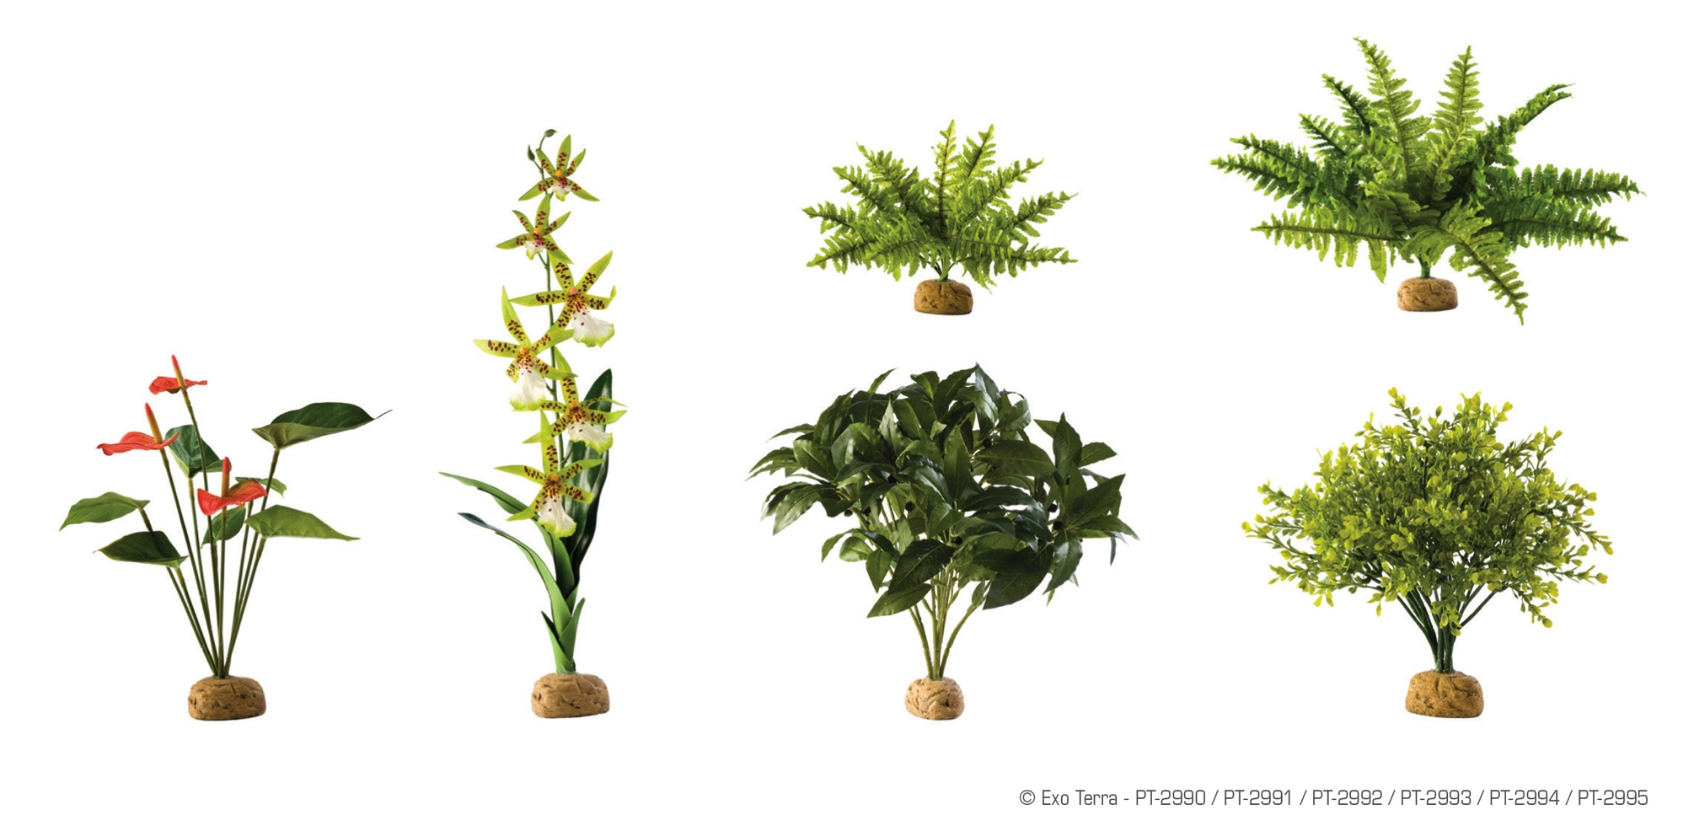

Needs & Purpose
Benefits/Drawbacks of Raising plant
Compared to Pets
Space
No Dynamic
Interactions
Time
Money
Health
Notes:
당시 19세기 파리는 화가들의 천국이었다고 할 수 있다. 나폴레옹 3세의 문화정책은 살롱의 부흥을 가져왔고, 황제까지 직접 참여해서 당선작을 선정할 정도였다.
그야말로 살롱 권위가 최상이었을 시기.

Slide 8
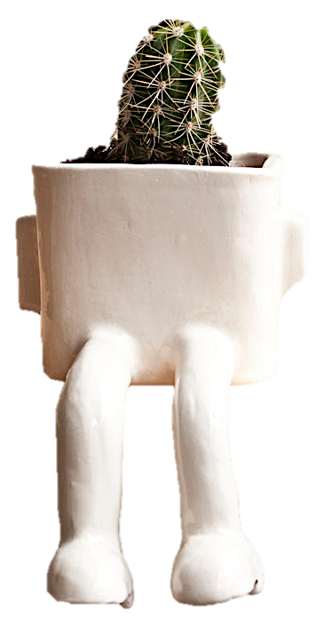
Needs & Purpose
Provide IoT Service that is
in between plants and pet
PetPlant
Notes:
당시 19세기 파리는 화가들의 천국이었다고 할 수 있다. 나폴레옹 3세의 문화정책은 살롱의 부흥을 가져왔고, 황제까지 직접 참여해서 당선작을 선정할 정도였다.
그야말로 살롱 권위가 최상이었을 시기.

Slide 9
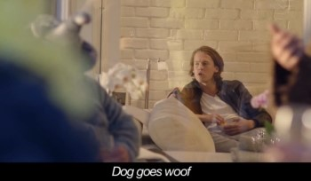
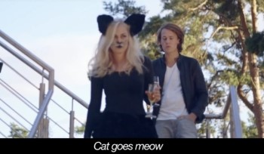
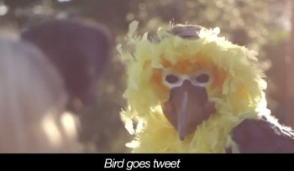
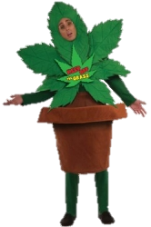
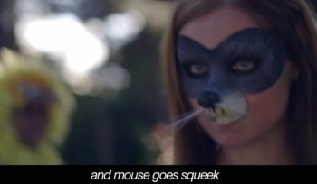
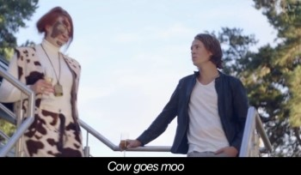
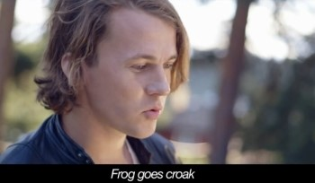
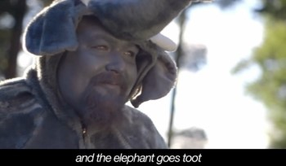

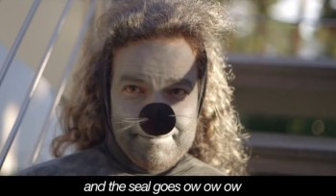
What does the plants say?
Notes:
1. 마네는 작품의 배경이 되는 공간을 묘사하면서, 그 공간 속 여러 요소들의 크기나 위치를 원근법에 따라 조정하지 않았다. 때문에, 단일 시점의 원근법에 따라서 풍경을 묘사하는 데에 익숙했던 당시 관람자들은 <풀밭 위의 점심식사>에 묘사된 배경에서 공간적 깊이감을 느끼기 어려웠다. 예를 들어, 화면 중앙의 목욕하는 여인은 그 오른편에 그려진 배에 비해 너무 크게 그려졌기 때문에 관람자들은 원근감에 혼란을 겪었다.
2.
또한, 마네의 명암을 표현하는 방법인 키아로스쿠로를 거부했다.
중간색조를 과감히 생략함으로써 세부묘사는 단순화되었고 윤곽선은 강조되었으며, 대상들은 입체적이라기 보다는 평면적으로 보인다.
이처럼 공간적 깊이감을 느낄 수 없도록 그려진 배경과 평면적인 색채로 묘사된 대상들은 화면의 평면성(flatness)을 두드러지게 하고 있다.

Slide 10
02 Functions
Notes:
Olympia (1863)
130.5cm x 190cm
Orsay Museum
The Fifer (1866)
160cm x 97cm
Orsay Museum

Slide 11
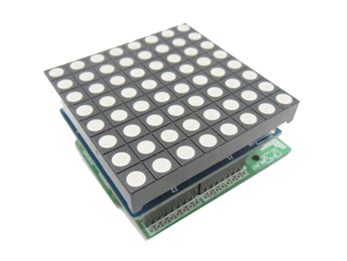
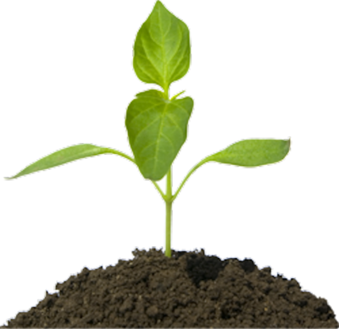

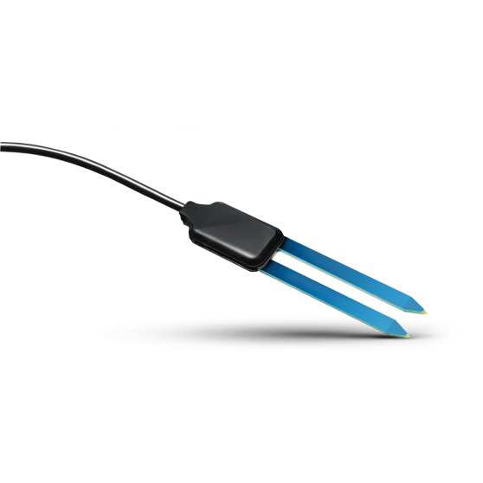

Humidity
Alarm
Automatically checks if there is lack of water,
and alarms the user in different modes
Actuations
Sensing
: humidity level sensor
: Facial Expression
with LED Matrix
: sound alarm
I NEED WATER
: Robotic arm
movement
Notes:
The Luncheon on the Grass
1862-1863
208cm x 265.5cm
Orsay Museum

Slide 12

Checks for human touch(patting) through light sensor and alarms the user in different modes
Interaction
Actuations
Sensing
: light sensor
: Facial Expression
with LED Matrix
: sound alarm
HELLO USER
: Robotic arm
movement
Notes:
The Luncheon on the Grass
1862-1863
208cm x 265.5cm
Orsay Museum

Slide 13
02 Functions
sensing
Interaction
actuations
Notes:
The Luncheon on the Grass
1862-1863
208cm x 265.5cm
Orsay Museum

Slide 14
Try Having Fun with PetPlant

Slide 15
ThankYou

